Slide 1
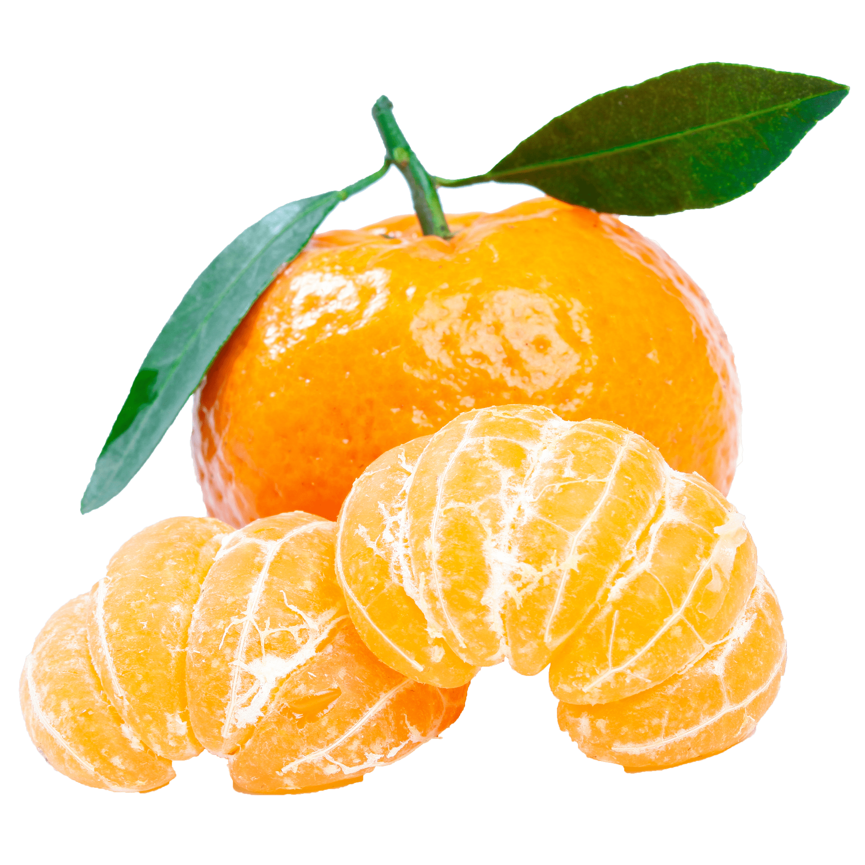


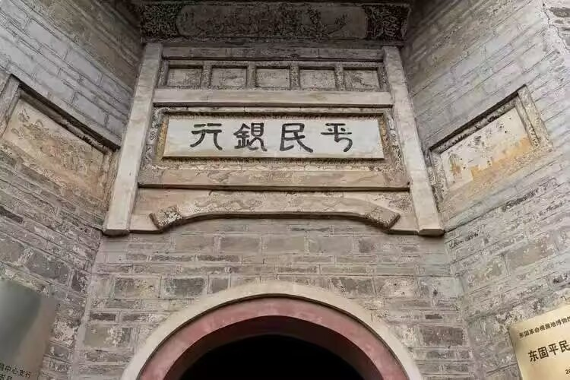
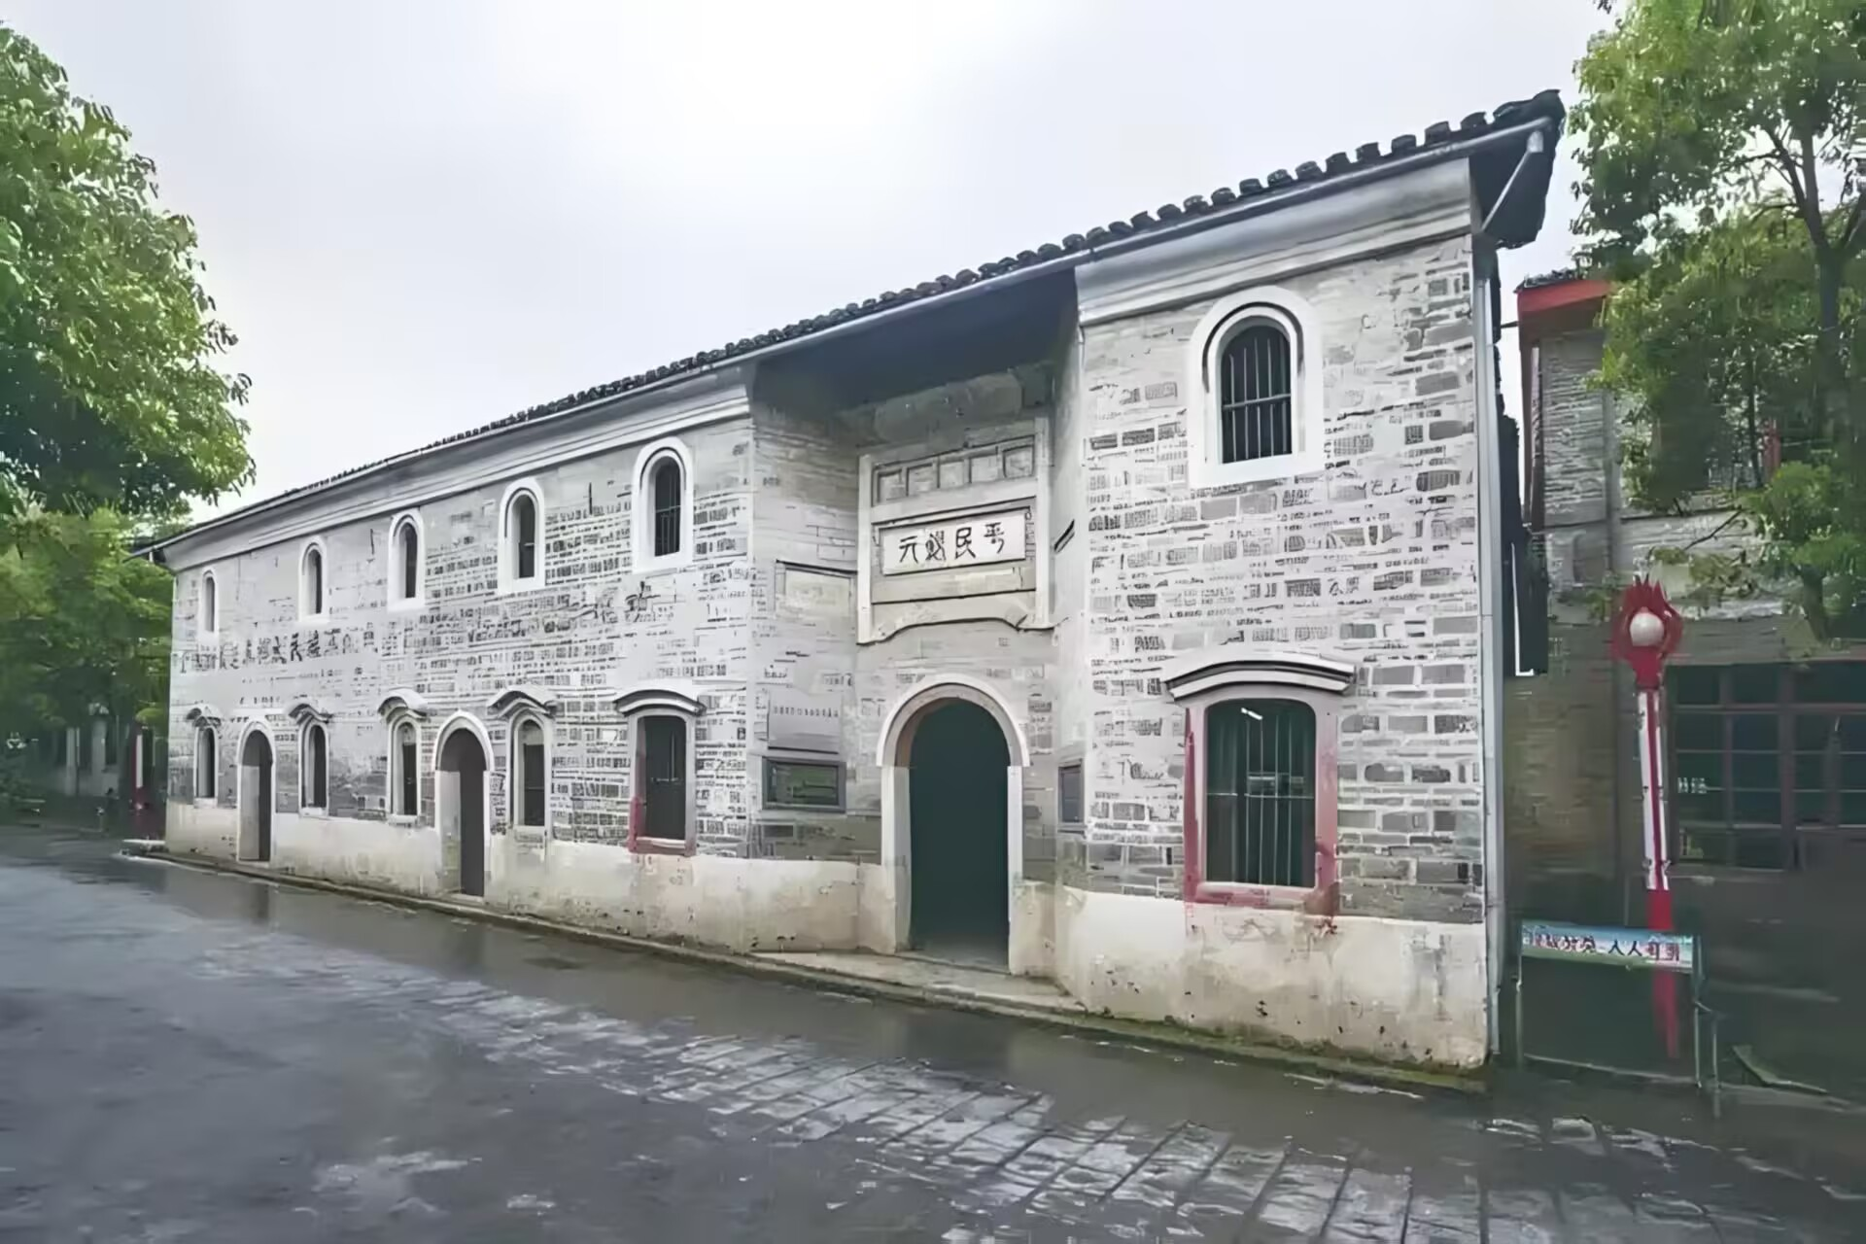
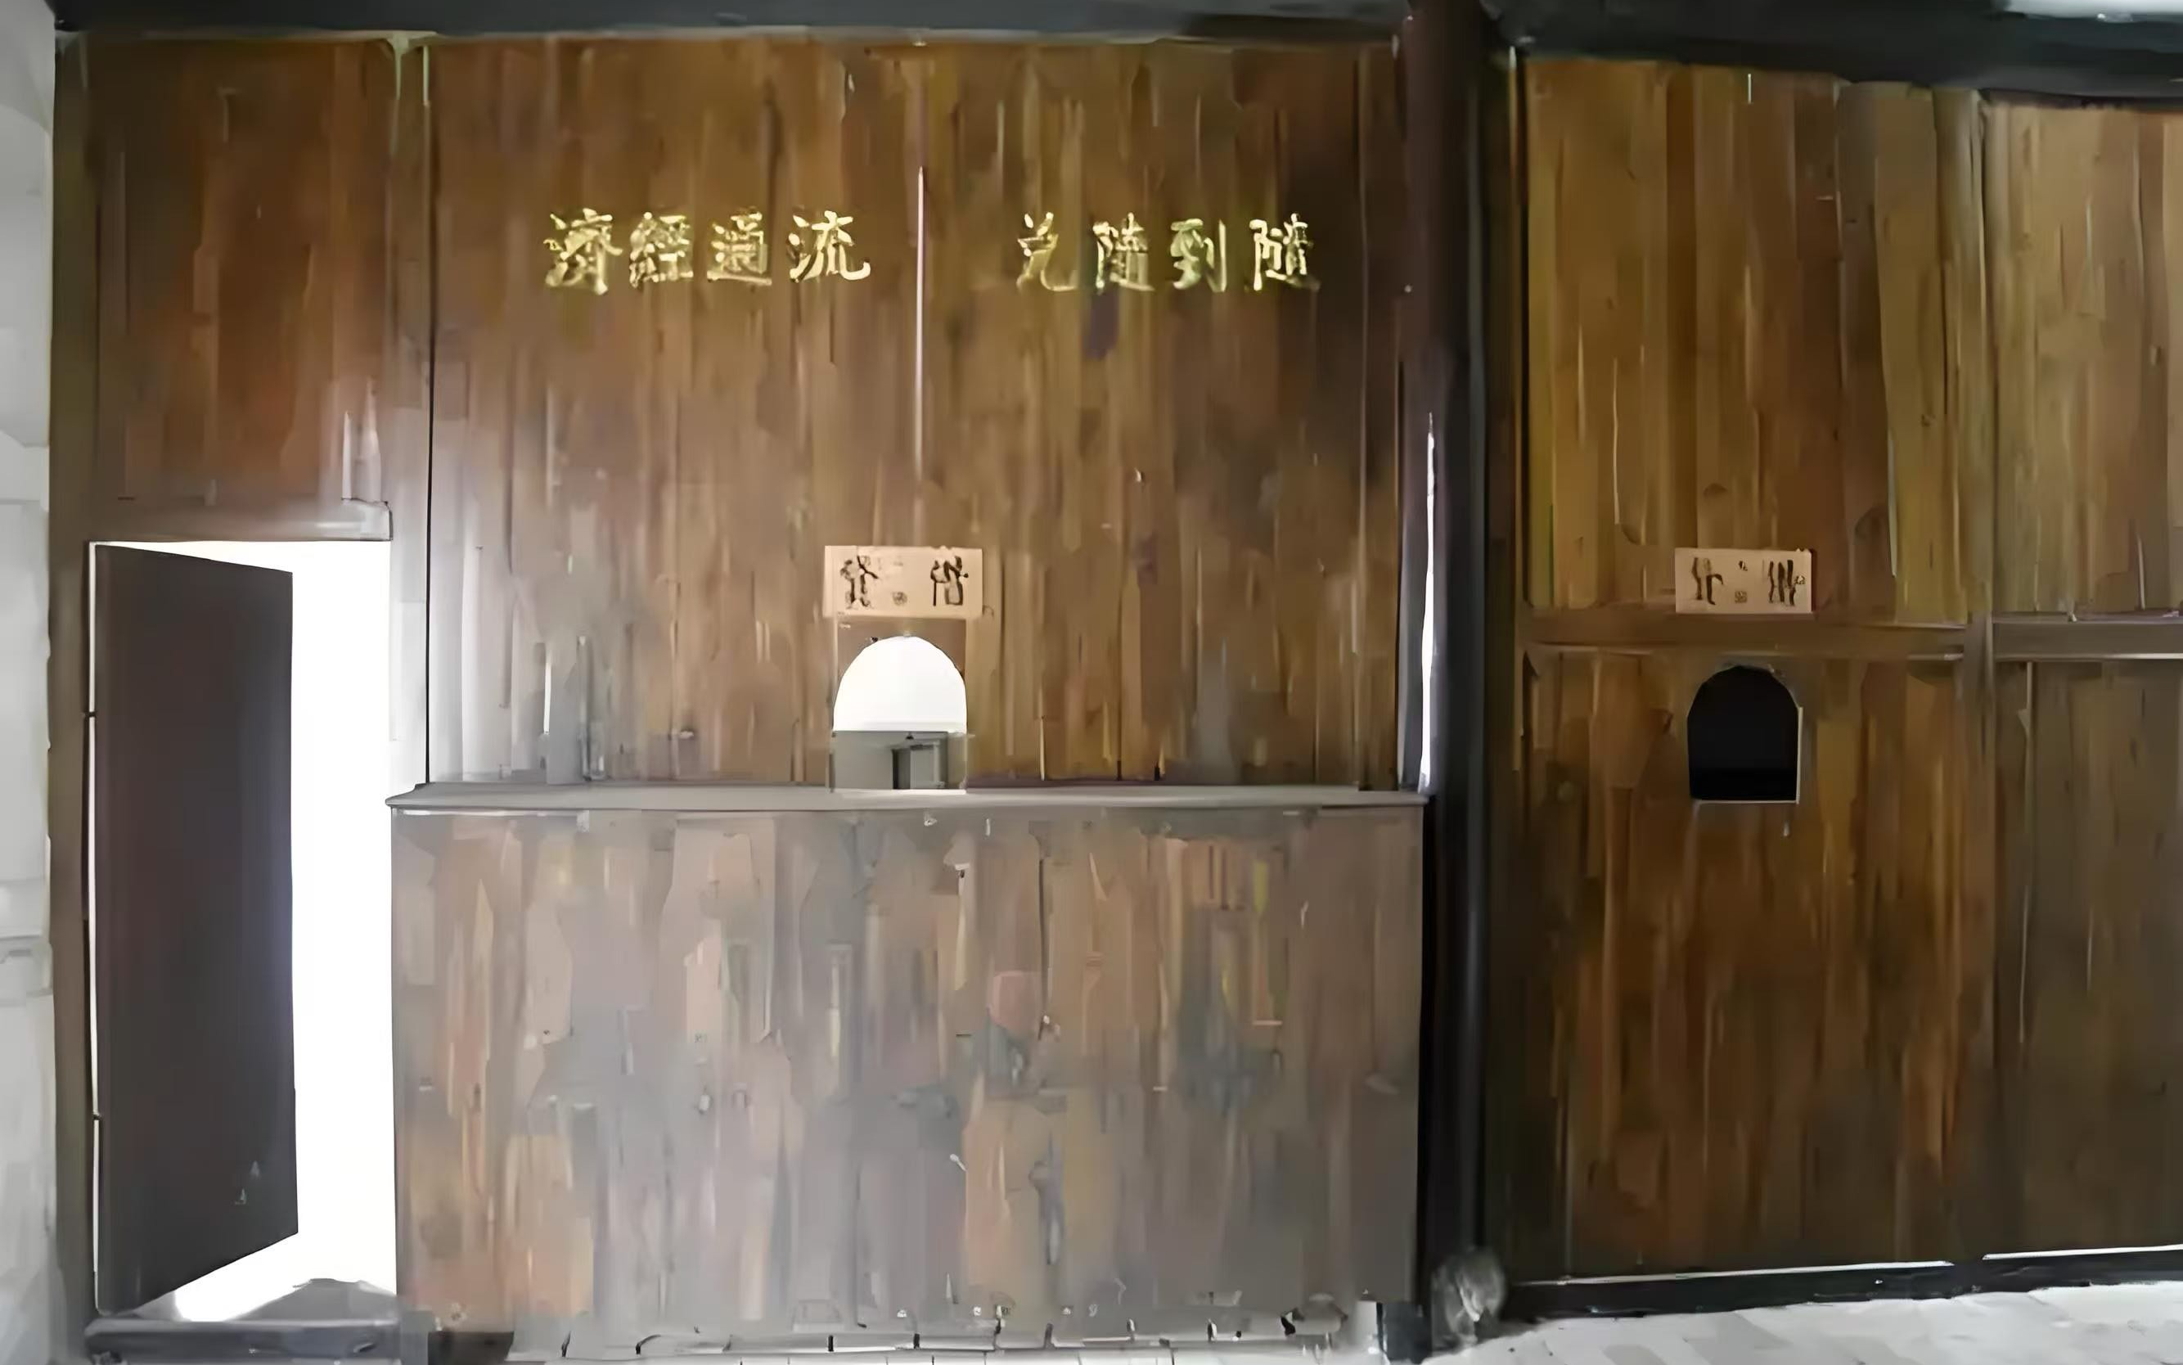


红色活态传承——「东固红银」IP
东固银行旧址款
平民银行旧址款
红色记忆款
绑定东固银行旧址，包装设计融入银行建筑线条元素，彰显历史厚重感。
绑定东固平民银行旧址，包装设计融入复古钱币图案，致敬金融先驱。
绑定公略县旧址，包装设计融入红色五角星与麦穗元素，象征丰收与胜利。
公益反哺机制：每款产品销售额的5%将定向反哺对应红色旧址的史料保护与文化传播工作，实现“消费即助农，消费即传承”。
Notes:
针对这些痛点，我们设计了“东固红银”IP产品体系，作为连接红色文化与乡村振兴的桥梁。我们独家绑定了富田镇的三大红色旧址，开发了三款定制产品。每一款产品都不仅仅是农产品，更是红色文化的载体。我们建立了刚性的反哺机制：每款产品销售额的5%，将定向用于保护和传承它所绑定的红色旧址的历史文化。这真正实现了“消费即助农，消费即传承”。

Slide 2
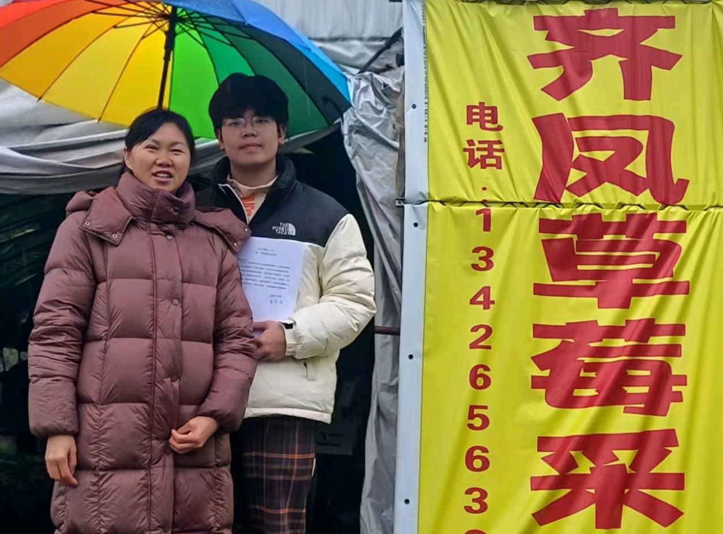
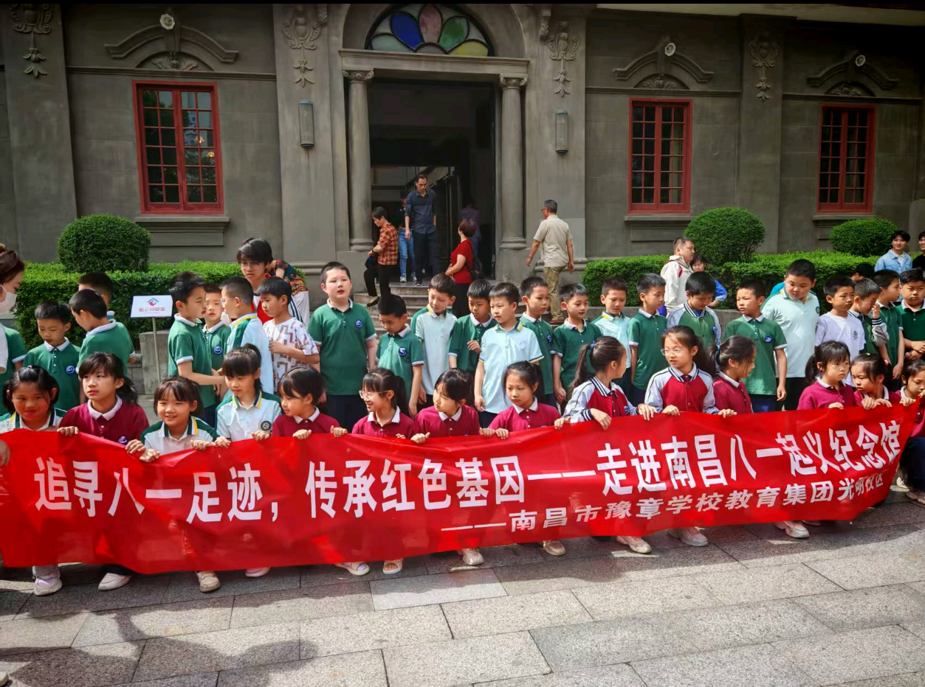
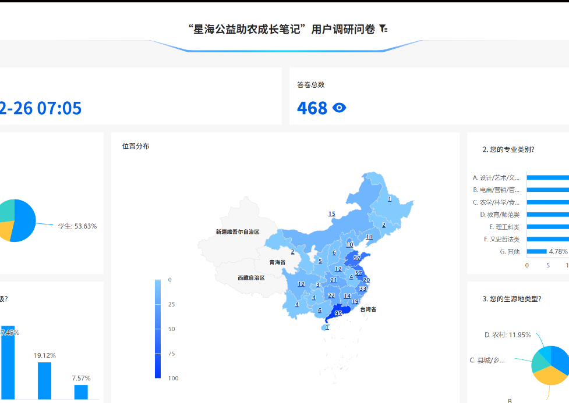
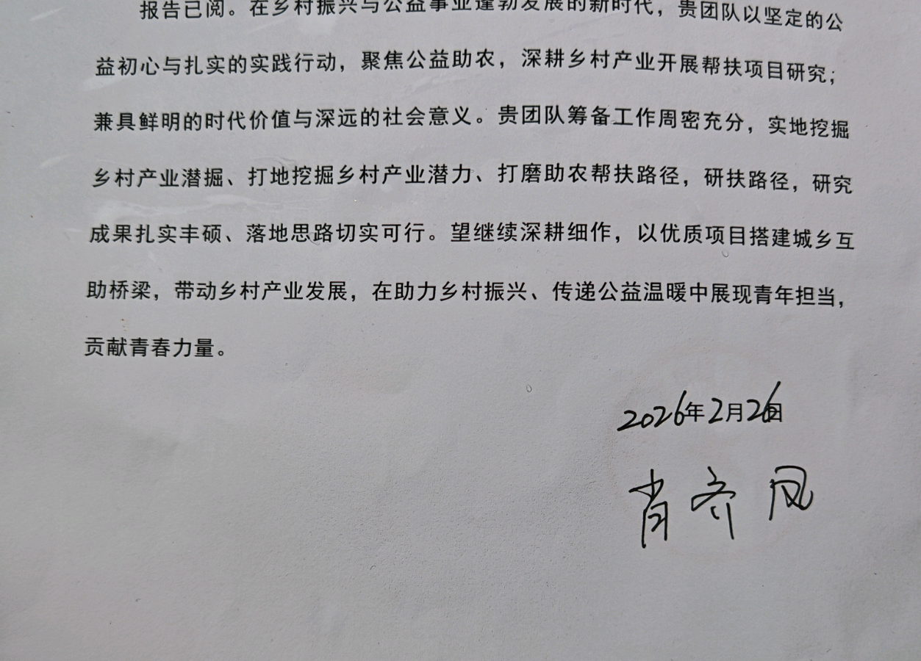


农户合作落地
红色资源对接
调研数据支撑
实地调研
已完成 2 户农户签约
完成 3 场东固红色金融主题宣讲试点
回收有效问卷 468 份
深入农户调研
2户农户签约
3场红色宣讲
468份有效问卷
已有成果——用数据说话

Slide 3



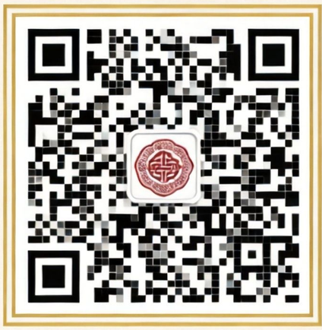

愿景
让每一份善意,都成为乡村振兴的星火
谢谢:江西财经大学、富田镇政府、东固平民银行旧址管委会、省青志协等

